Slide 1

Energía eficiente y accesible para un futuro sostenible

Slide 2
PROGRESO

Slide 3
EQUIDAD

Slide 4
IGUALDAD DE GÉNERO

Slide 5
INCLUSIÓN

Slide 6
TRANSFORMACIÓN

Slide 7
SOSTENIBILIDAD

Slide 8
ACCESIBILIDAD

Slide 9
SALUD

Slide 10
RESILIENCIA

Slide 11
VERSATILIDAD

Slide 12
PROGRESO
TRANSFORMACIÓN
IGUALDAD DE GÉNERO
OPORTUNIDAD
INCLUSIÓN
RESILIENCIA
SALUD
VERSATILIDAD
EQUIDAD
SOSTENIBILIDAD

Slide 13


Slide 14


Slide 15



Slide 16
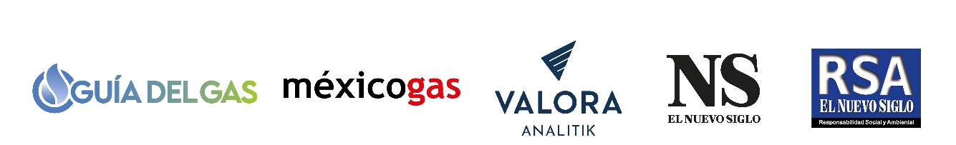

Slide 17


Slide 19

¡El futuro es ahora!

